Slide 1
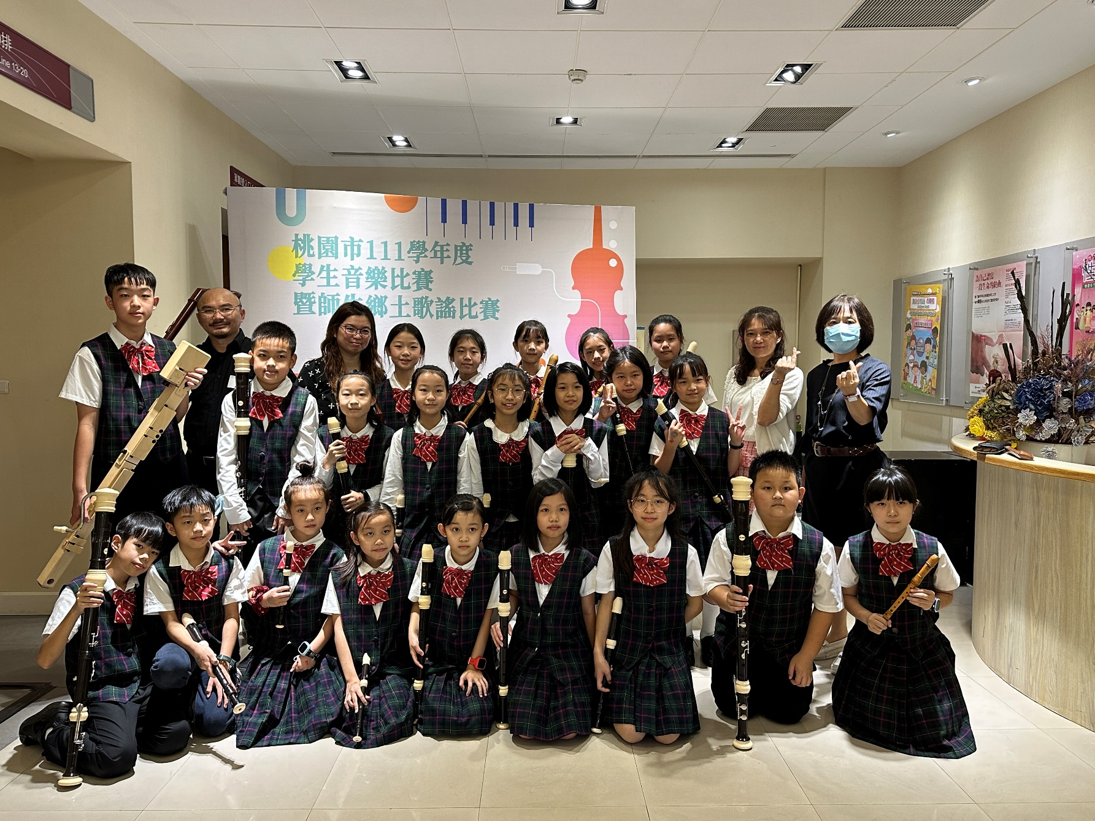
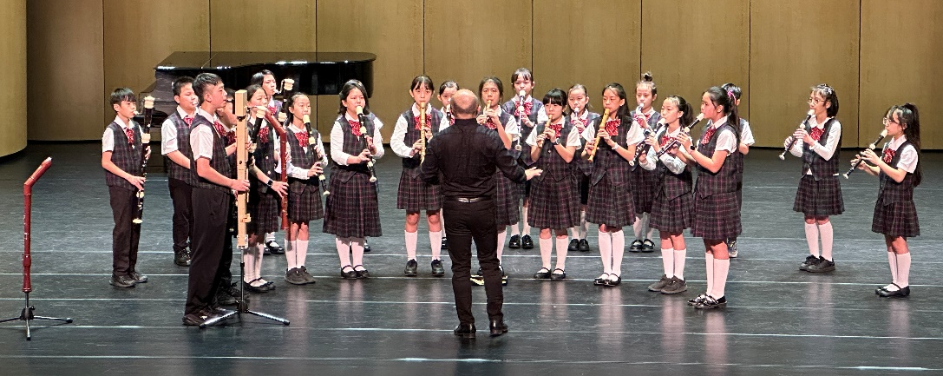
桃園市龍潭區 潛龍國小 直笛團 參加「桃園市111學年度學生音樂比賽」
直笛合奏組
榮獲 「優等」
~~『晉級全國賽』
感謝葉柏岑老師、林君曄老師的指導

